Slide 1
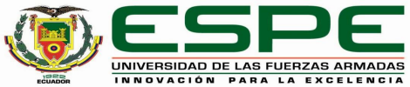
“ANÁLISIS DEL IMPACTO EN LA UTILIZACIÓN DE COCINAS DE INDUCCIÓN EN RELACIÓN A LAS COCINAS A GAS DEBIDO AL CAMBIO DE LA MATRIZ PRODUCTIVA Y ENERGÉTICA DEL ECUADOR, APLICADO A LOS RESIDENTES DE LA PARROQUIA URBANA DE COTOCOLLAO DEL DM. DE QUITO”
UNIVERSIDAD DE LAS FUERZAS ARMADAS “ESPE”
DEPARTAMENTO DE CIENCIAS ECONOMICAS, ADMINISTRATIVAS Y DE COMERCIO
INGENIERIA COMERCIAL
EGRESADA: STEFANY ALVEAR
DIRECTOR: ING. CÉSAR SEGOVIA
COODIRECTOR: ING. HORFAYT ALVEAR
SANGOLQUÍ, AGOSTO 2016

Slide 2

El triunfo no está en vencer siempre sino en nunca desanimarse
NAPOLEON BONAPARTE

Slide 3
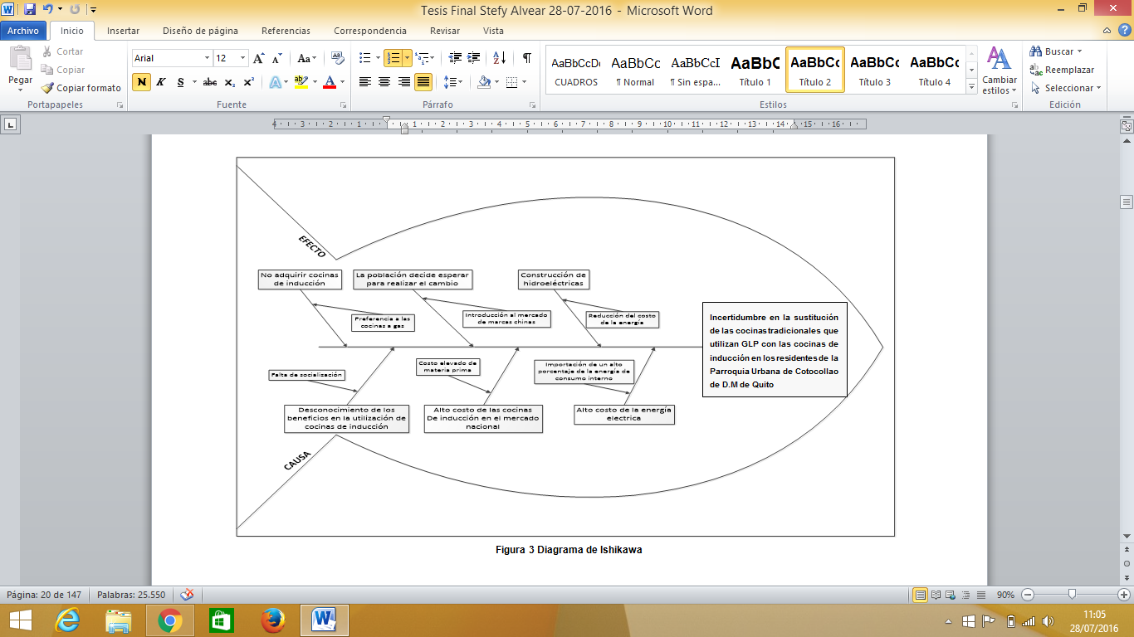
PLANTEAMIENTO DEL PROBLEMA

Slide 4
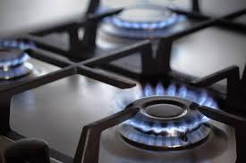
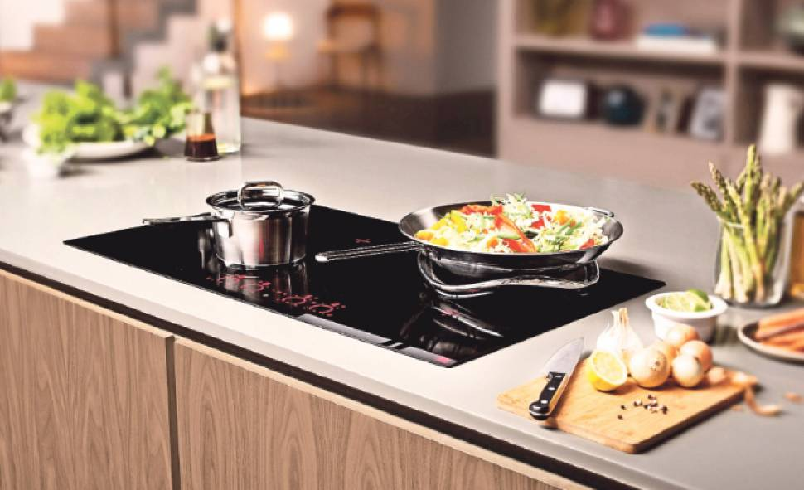

JUSTIFICACIÓN
Aportando de esta manera a la sociedad una herramienta analítica en la cual se pueda visualizar mediante cifras la afectación o impacto económico en los hogares al tomar la decisión.

Slide 5
OBJETIVOS
General
Analizar el impacto que genera la utilización de cocinas de inducción en relación a las cocinas a gas, mediante la investigación aplicada a los residentes de la parroquia urbana de Cotocollao del DM. de Quito, con la finalidad de conocer cuál de las dos opciones es más beneficiosa económicamente una vez que se elimine el subsidio al gas.
Específicos
- Realizar un diagnóstico situacional en el que se establezcan los factores que mantienen una influencia en la temática en estudio, tanto interna como externamente.
- Desarrollar una investigación de campo en la que se pueda recopilar los datos necesarios para establecer la opinión de los usuarios, lo que permitirá conocer el impacto económico del cambio de cocina de gas a inducción.
- Realizar un análisis de costos de la utilización de cocinas de inducción en relación con las cocinas de gas, con la finalidad de conocer las ventajas de dicho cambio.

Slide 6

HIPÓTESIS
El costo de la energía eléctrica en los hogares que cuentan con una cocina de inducción es mayor que el costo generado por aquellos que aún utilizan cocinas a gas.

Slide 7

METODOLOGÍA
TIPO
Exploratorio
Descriptivo
MÉTODOS
Deductivo
Inductivo
FUENTES
Primarias
Secundarias
Correlacional
TÉCNICAS
Encuesta
Entrevista

Slide 8
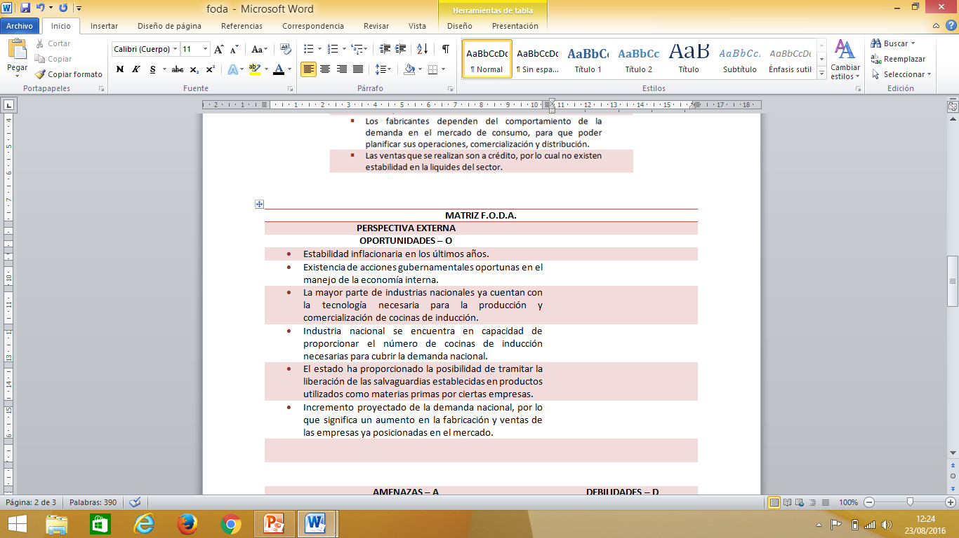
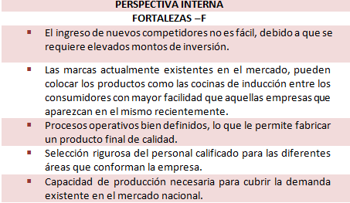
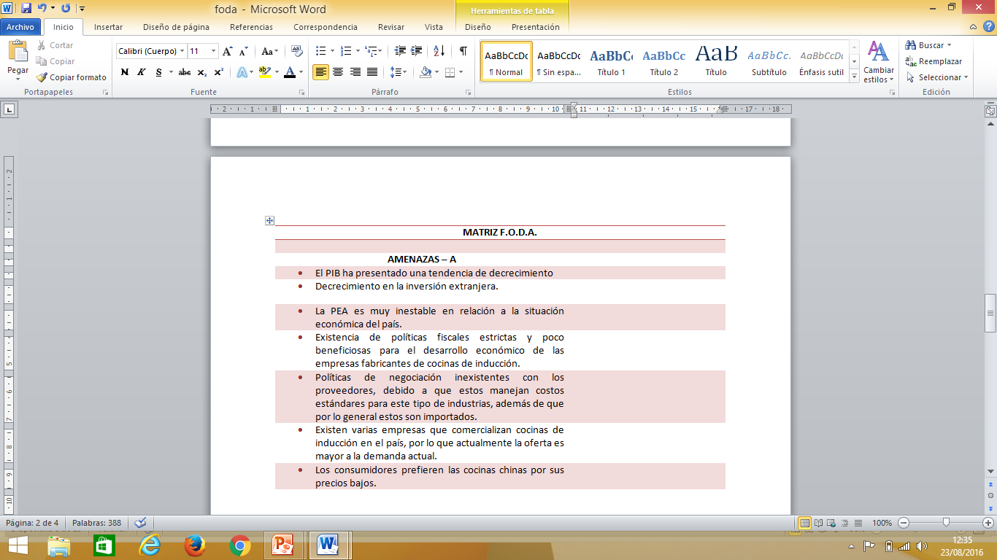
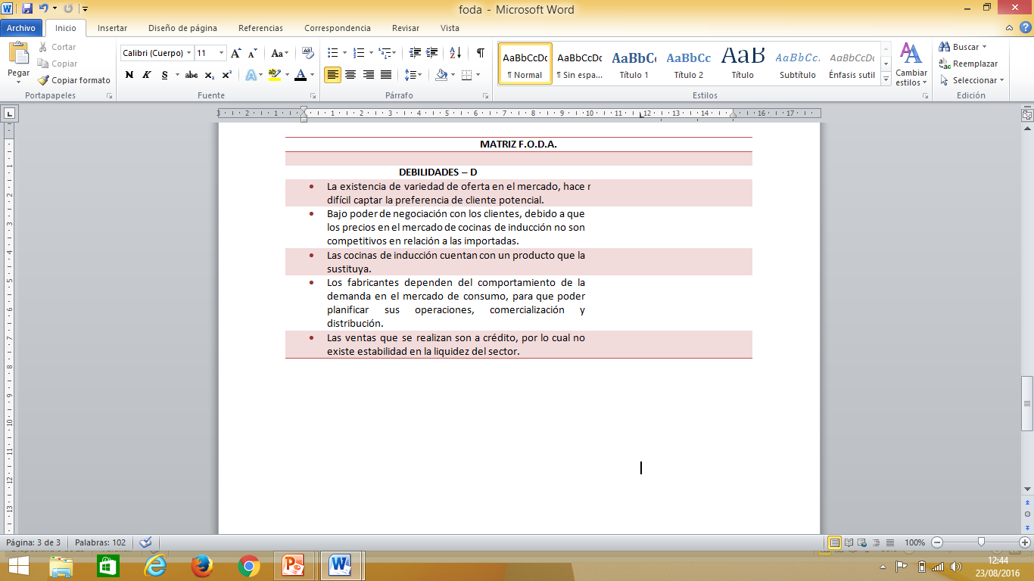
ANÁLISIS FODA

Slide 9
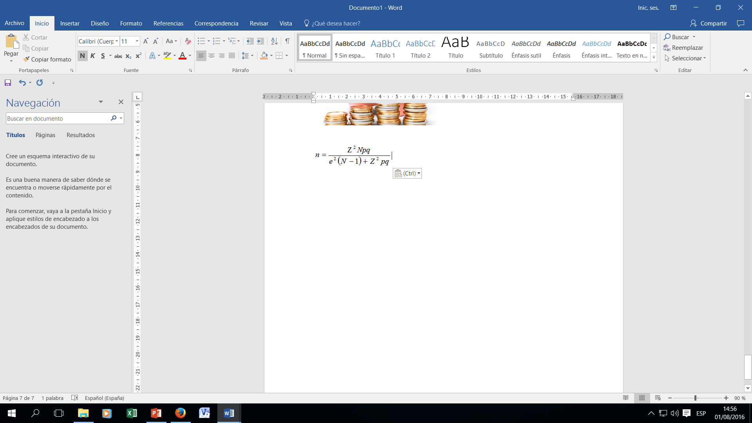
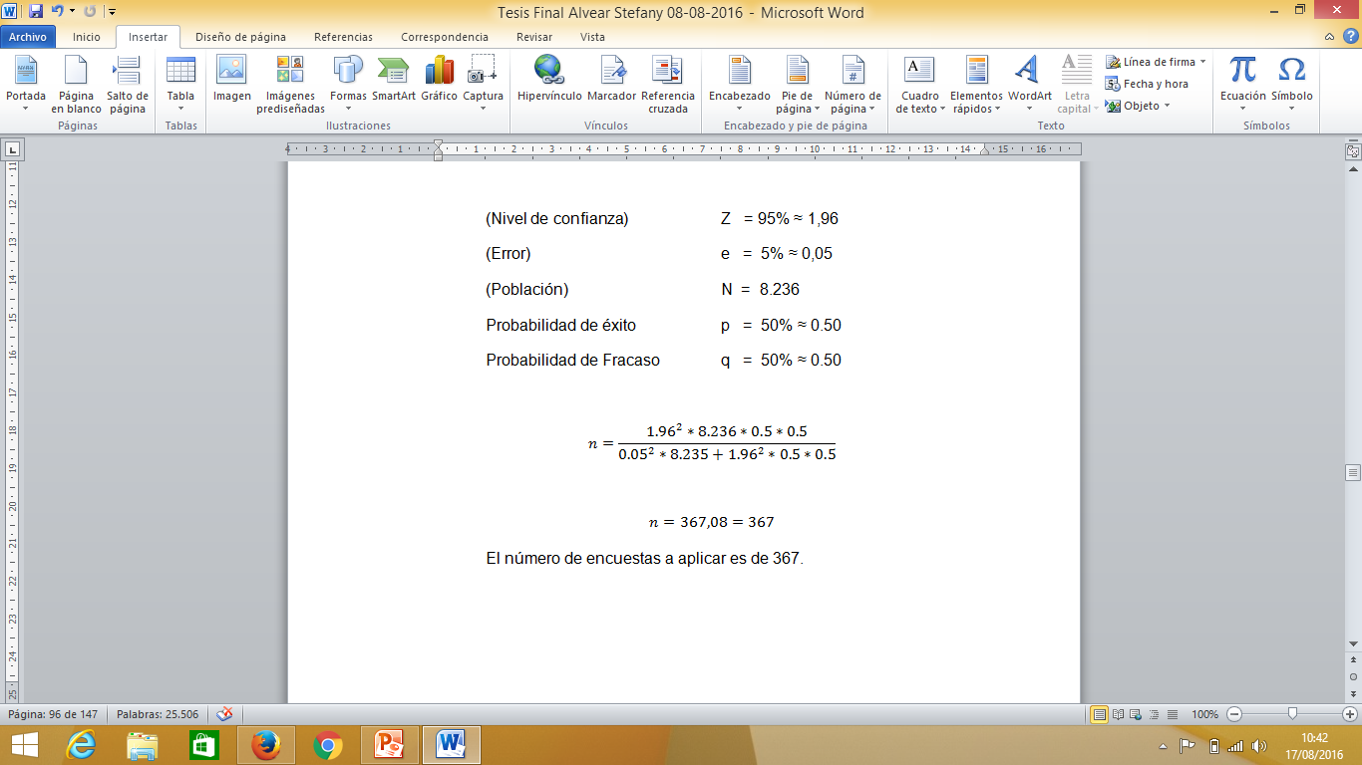

POBLACIÓN Y MUESTRA

Slide 10
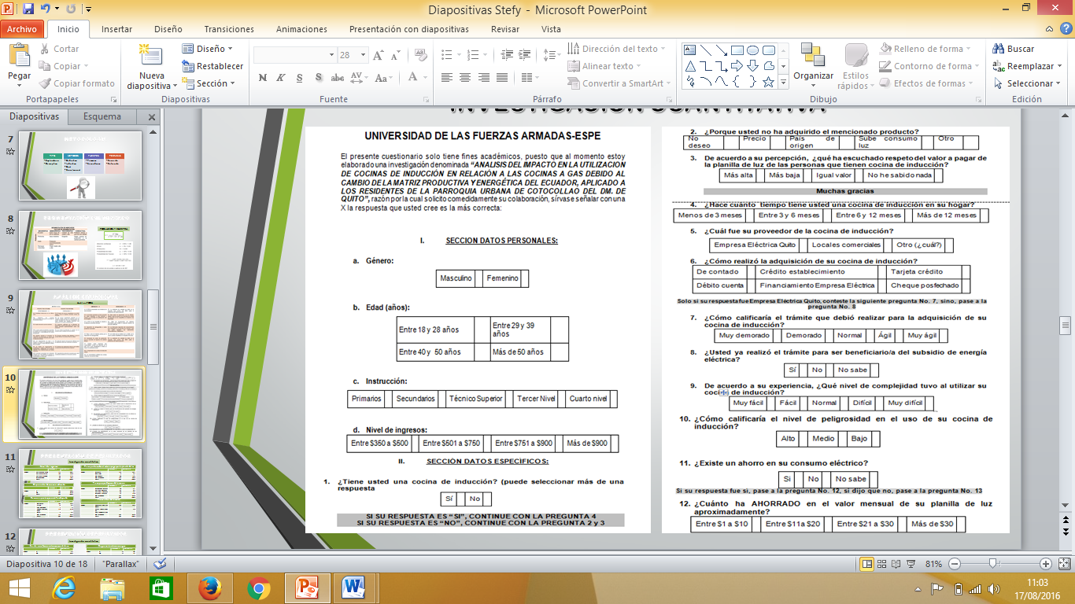
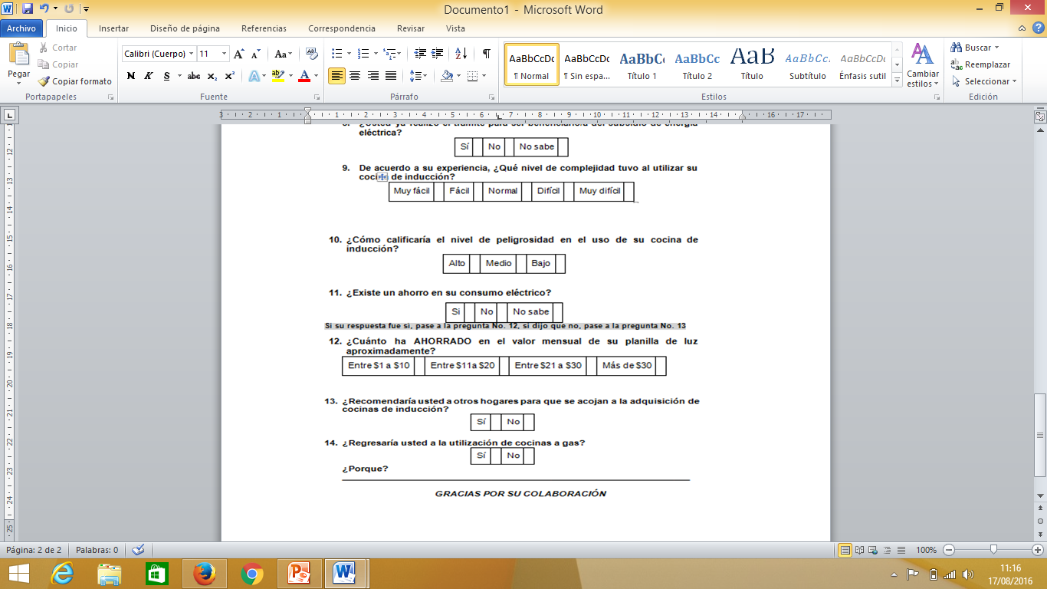
INVESTIGACIÓN CUANTITATIVA

Slide 11
PRESENTACIÓN DE RESULTADOS
Investigación cuantitativa
Nivel de ingresos
Percepción sobre el valor a pagar por la planilla de luz
 |  | Frecuencia | Porcentaje
Válidos | Entre $350 y $500 | 144 | 39,2
 | Entre $501 y $750 | 105 | 28,6
 | Entre $751 y $900 | 80 | 21,8
 | Más de $900 | 38 | 10,4
 | Total | 367 | 100,0
 |  | Frecuencia | Porcentaje
Válidos | Más alta | 158 | 43,1
 | Igual valor | 8 | 2,2
 | No conoce | 69 | 18,8
 | No responde | 132 | 36,0
 | Total | 367 | 100,0
Tiempo que dispone de la cocina
Disposición de cocina a inducción
 |  | Frecuencia | Porcentaje
Válidos | Menos de 3 meses | 26 | 7,1
 | Entre 3 y 6 meses | 32 | 8,7
 | Entre 6 y 12 meses | 30 | 8,2
 | Más de 12 meses | 44 | 12,0
 | No responde | 235 | 64,0
 | Total | 367 | 100,0
 |  | Frecuencia | Porcentaje
Válidos | Sí | 132 | 36,0
 | No | 235 | 64,0
 | Total | 367 | 100,0
Razones por las que no la ha adquirido
 |  | Frecuencia | Porcentaje
Válidos | No desea | 104 | 28,3
 | Precio | 13 | 3,5
 | País de origen | 2 | ,5
 | Sube el consumo de luz | 116 | 31,6
 | Otro | 8 | 2,2
 | No responde | 124 | 33,8
 | Total | 367 | 100,0
Proveedor de la cocina
 |  | Frecuencia | Porcentaje
Válidos | Empresa Eléctrica Quito | 104 | 28,3
 | Casas comerciales de electrodomésticos | 28 | 7,6
 | No responde | 235 | 64,0
 | Total | 367 | 100,0

Slide 12
PRESENTACIÓN DE RESULTADOS
Investigación cuantitativa
Existe un ahorro en el consumo eléctrico
Regresaría a la cocina a gas
 |  | Frecuencia | Porcentaje
Válidos | Sí | 19 | 5,2
 | No | 113 | 30,8
 | No responde | 235 | 64,0
 | Total | 367 | 100,0
 |  | Frecuencia | Porcentaje
Válidos | Sí | 75 | 20,4
 | No | 57 | 15,5
 | No responde | 235 | 64,0
 | Total | 367 | 100,0

Slide 13
PRESENTACIÓN DE RESULTADOS
Investigación cuantitativa
Valor de ahorro mensual
Recomendaría a otras persona que la adquieran
 |  | Frecuencia | Porcentaje
Válidos | Entre $1 a $10 | 19 | 5,2
 | No responde | 348 | 94,8
 | Total | 367 | 100,0
 |  | Frecuencia | Porcentaje
Válidos | Sí | 57 | 15,5
 | No | 75 | 20,4
 | No responde | 235 | 64,0
 | Total | 367 | 100,0

Slide 14
PRESENTACIÓN DE RESULTADOS
Investigación cuantitativa
Razones por las que regresaría a la cocina a gas
Opciones | Frecuencia | Porcentaje
El gasto en cocinar es más bajo | 75 | 100%
Se cuenta con más hornillas | 39 | 52%
La comida tiene otro sabor | 58 | 77%
No se sabe cómo calcular el tiempo de cocción | 42 | 56%
Se pueden utilizar todo tipo de olla | 69 | 92%
Por costumbre | 57 | 76%

Slide 15
PRESENTACIÓN DE RESULTADOS
Investigación cualitativa
El programa promocionado por el gobierno nacional de la Cocina Eficiente, ha causado inquietud sobre su funcionamiento y beneficios, sin embargo aún no muestra la acogida esperada para la adquisición.
Las cocinas de inducción generan una mejor eficiencia energética.
Actualmente se puede notar que existe un leve aumento en las planillas de los hogares, esto debido al incremento en el consumo habitual, a pesar de contar con un valor subsidiado, sin embargo todos los beneficios económicos se presentarán una vez que el valor actual del tanque GLP se incremente.
Las cocinas de inducción ofrecen menor tiempo en la cocción de los alimentos, son mucho más seguras.
Los cambios son buenos, sobre todo cuando estos se dan para mejorar, por lo que no deben existir miedos o incertidumbre, tomando en cuenta que el trabajo del actual gobierno se ve orientado a proporcionar una mejora en cada uno de los hogares ecuatorianos, además de llevar a cabo las gestiones necesarias para que la economía mejore para todos.

Slide 16
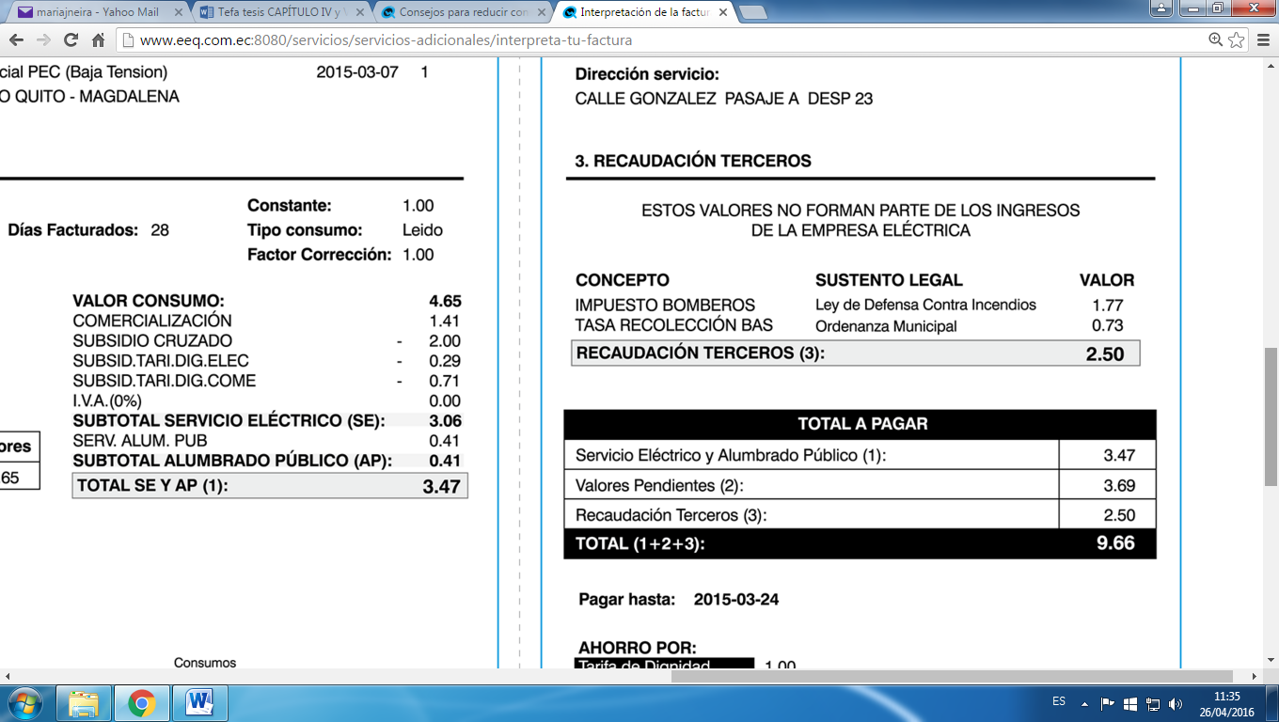


IMPACTO ECONÓMICO
Consumo eléctrico de un hogar sin cocina de inducción
Consumo de kW mensuales
APARATOS ELÉCTRICOS
DETALLE | kWm
Licuadora | 4,50
Plancha | 16,00
Luz de 8 focos | 4,80
Microondas | 30,00
Televisor | 12,00
Ducha | 52,00
Refrigerador | 80,00
TOTAL kWm | 199,30
$$Valor de consumo energético real mensual=199,30∗0,0904$$
$$Valor de consumo energético real mensual=18,02$$
$$Valor total=18,02+2,50 recaudación de terceros+0,41 alumbrado público$$
$$Valor total de la factura=20,93$$

Slide 17
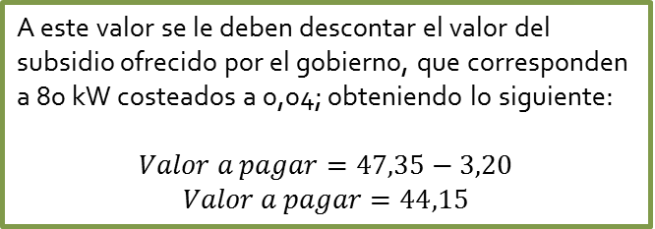
IMPACTO ECONÓMICO
Consumo eléctrico de un hogar con cocina de inducción
Costo de conexión con el rango de 0 a 25 metros $42.56.
El costo de las cocinas de inducción $200,00
CONSUMO ELÉCTRICO
DETALLE | kWm
Licuadora | 4,50
Plancha | 16,00
Luz de 8 focos | 4,80
Microondas | 30,00
Televisor | 12,00
Ducha | 52,00
Refrigerador | 80,00
Cocina de inducción | 180,00
TOTAL kWm | 379,30
Costo kWh | $ 0,0994
VALOR NETO ELECTRICIDAD | 37,70
Recaudación de terceros | 2,50
Alumbrado público | 0,41
Cuotas de instalación a 36 meses | 1,18
Cuotas de la cocina a 36 meses | 5,56
TOTAL FACTURA | $ 47,35
A este valor se le deben descontar el valor del subsidio ofrecido por el gobierno, que corresponden a 80 kW costeados a 0,04; obteniendo lo siguiente:
$$Valor a pagar=47,35−3,20$$
$$Valor a pagar=44,15$$

Slide 18
IMPACTO ECONÓMICO
Consumo en un hogar con cocina a gas
CONSUMO ELÉCTRICO
DETALLE | kWm
Licuadora | 4,50
Plancha | 16,00
Luz de 8 focos | 4,80
Microondas | 30,00
Televisor | 12,00
Ducha | 52,00
Refrigerador | 80,00
TOTAL kWm | 199,30
Costo kWh | $ 0,0904
Valor neto electricidad | 18,02
Recaudación de terceros | 2,50
Alumbrado público | 0,41
Total Factura | 20,93
Tanque de gas | 3,50
Costo total | $ 24,43
Valor neto electricidad | 18,02
Recaudación de terceros | 2,50
Alumbrado público | 0,41
Total Factura | 20,93
Tanque de gas | 22,27
Costo total | 43,20

Slide 19
IMPACTO ECONÓMICO
Consumo normal en el hogar
Consumo con cocina a inducción (incluida instalación y cuota por la cocina)
Consumo de electricidad más tanque GLP sin subsidio
USD 20,93
USD 47,35
USD 43,20

Slide 20
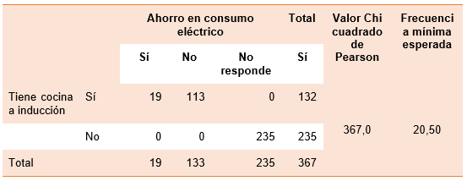
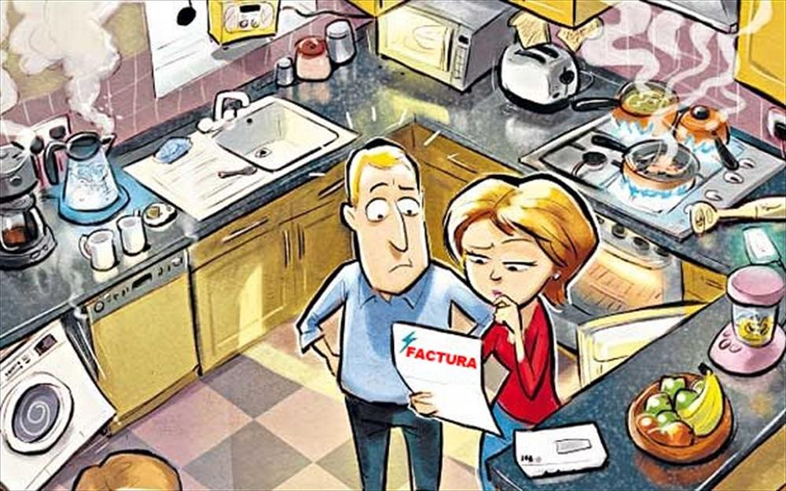
COMPROBACIÓN DE LA HIPÓTESIS

Slide 21
CONCLUSIONES
El programa promocionado por el gobierno nacional de la Cocina Eficiente, busca proporcionar a la ciudadanía las facilidades necesarias para lograr una transición de los subsidios existentes a su retiro con el menor impacto económico posible.
El consumo energético de un hogar promedio asciende a una facturación mensual de $20,93, por otro lado si el mismo hogar adquiere la concina de inducción financiada por el Estado, y además adquiere el subsidio de la cocción eficiente su factura será de $47,35.
Tomando en cuenta el valor del tanque GLP subsidiado más la factura de energía eléctrica un hogar promedio deberá cancelar un valor de $24,43 y al valor normal de mercado sería de $43,20.
La comparación entre la utilización de cocinas de inducción y cocinas a gas se ha determinado que el impacto económico que se genera es mayor al hablar de energía eléctrica que el del gas sin precio subsidiado.
Por lo antes dicho, se puede establecer que el impacto económico que tiene en la parroquia urbana de Cotocollao del DM. de Quito la utilización de cocinas de inducción en relación con las cocinas de gas, no genera ventaja competitiva positiva, al menos hasta el final de la presente investigación.

Slide 22
RECOMENDACIONES
Realizar un estudio posterior, tomando en consideración los nuevos precios de la electricidad que se generarán una vez que las hidroeléctricas empiecen su funcionamiento, puesto que esto permitirá enfocar los resultados con mayor precisión.
Procurar que el consumo energético en el hogar sea lo más ahorrativo posible, es decir realizar la utilización de los elementos electrónicos de una manera responsable, lo que permitirá reducir el valor de kW hora.
Mantener una evaluación constante del consumo energético y las variables involucradas con la finalidad de establecer una relación de estas con los costos generados en la facturación total.
Conservar las actuales cocinas a gas, mientras se regulariza el costo de la energía eléctrica con el funcionamiento de las hidroeléctricas, lo que permitirá tener una mejor apreciación de los valores reales en la facturación de este servicio para la ciudadanía.
Sería muy conveniente que un ente gubernamental analice los costos primarios y secundarios de la utilización del sistema a inducción, previo la continuación de su implementación en todo el país, previniendo la afectación económica a la colectividad, especialmente a sectores que no son de altos recursos como lo es la parroquia urbana de Cotocollao del DM. de Quito.

Slide 23
GRACIAS

